Slide 1
Selective Search for Object Recognition
Chang & Tim

Slide 2
Inleiding KI 2017 – Tekstvragen artikelen
A) Wat is het doel van het artikel?
B) Wat voor soort artikel is het?
Wat is de hoofdgedachte van het artikel? (m.a.w., wat is de kernboodschap van de auteur(s)?)
Hoe ziet de structuur van het artikel er uit?
Welke strategie hanteert de auteur om het doel van het artikel te bereiken?
Wat is de inhoud van de belangrijkste onderdelen/argumenten waarmee de auteur de hoofdgedachte onderbouwt?
Zijn deze onderdelen/argumenten bevredigend? Waarom wel/niet? M.a.w., is het doel van het artikel bereikt en is de hoofdgedachte van het artikel overtuigend?

Slide 3
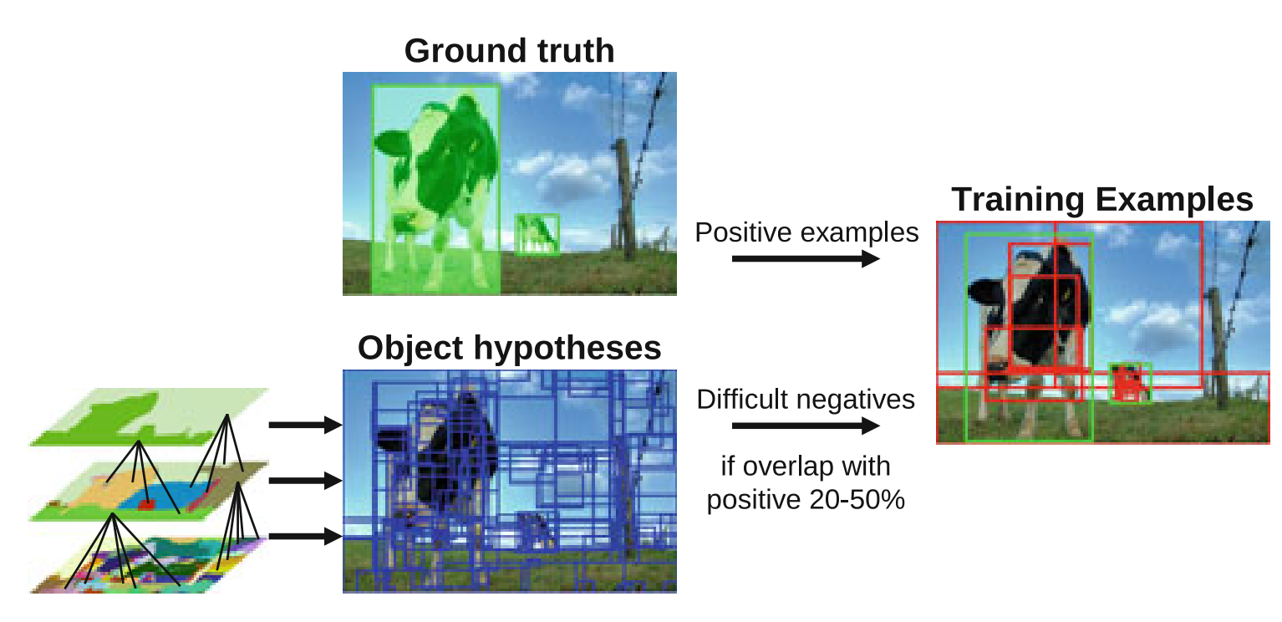
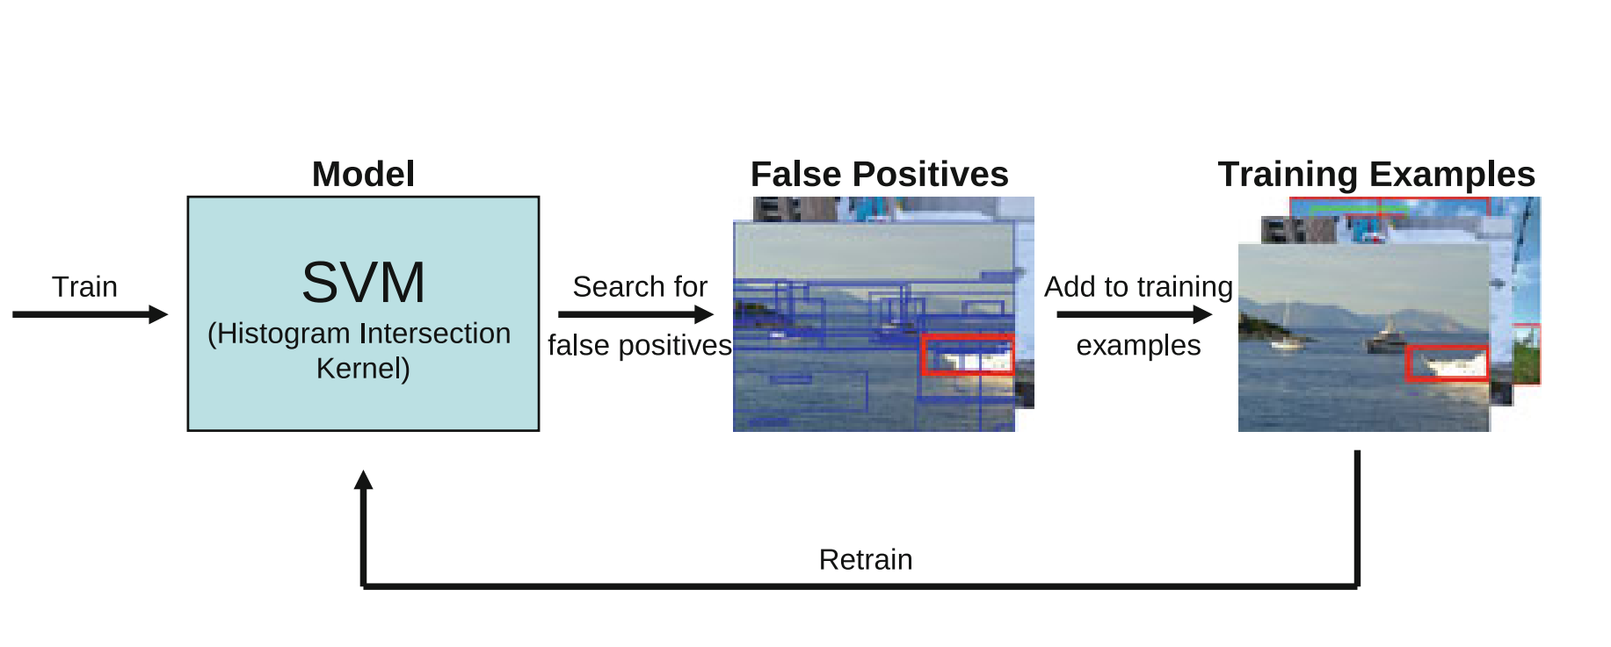
Objectherkenning met selective search

Slide 4
Diversification strategies
Afweging tussen aantal objectboxen, uitvoertijd en kwaliteit
van object locaties.
Quality of locations
Waar zit mogelijk een object?
Object recognition
Objecten herkennen.
An upper bound of Location Quality
Vergelijken met andere methodes.

Slide 5
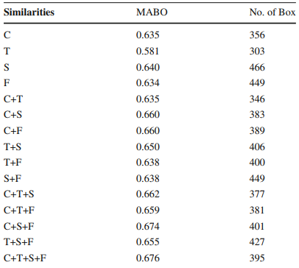
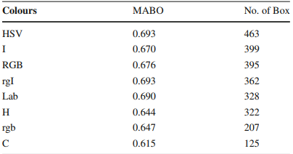
Colour
Size
Fill
Texture
Kleuren modellen

Slide 6
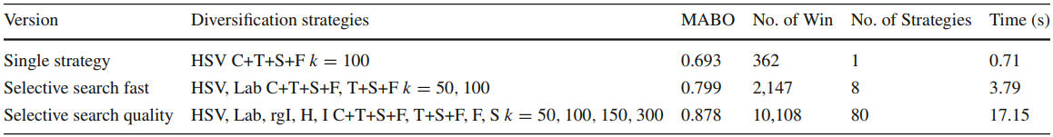
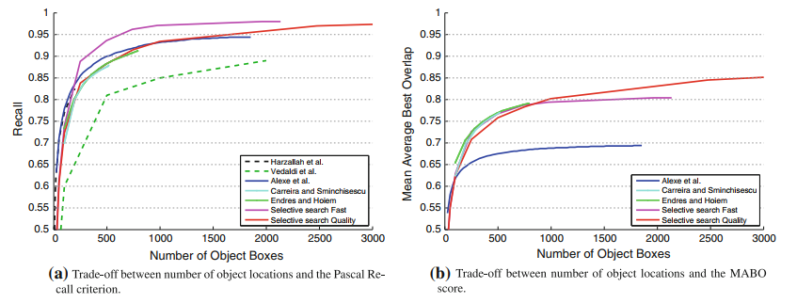

Slide 7
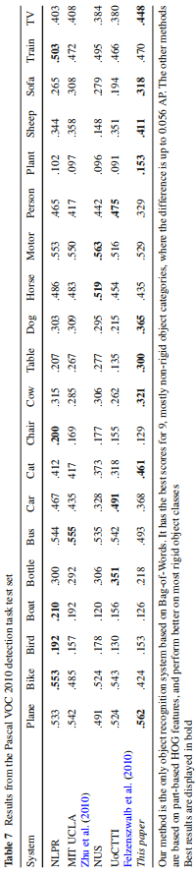
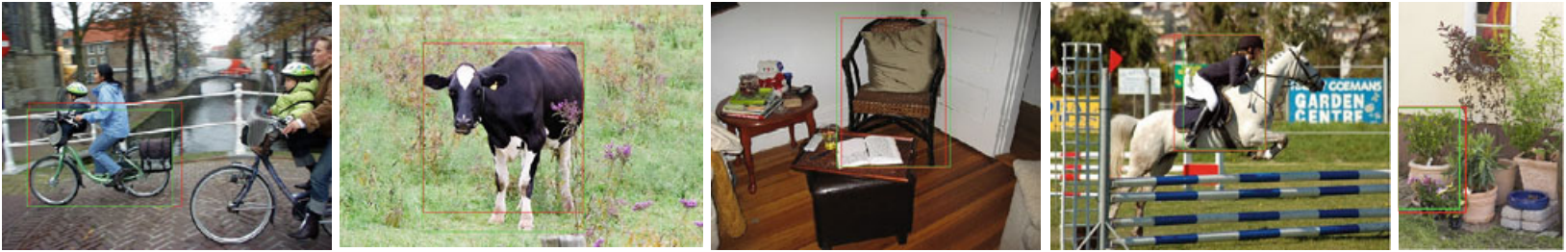
Pascal voc 2010 detection task test

Slide 8
conclusie

